Slide 1

Компьютерная лингвистика Лингвистические аспекты Подходы и задачи

Slide 2
Компьютерная лингвистика
Про что это?
В широком смысле слова: компьютерные технологии и формальные модели анализа языка
В чем специфика?
Решения в рамках data mining?
Решения в рамках формальных моделей в лингвистике?

Slide 3
Компьютерная лингвистика
исторически 3 разных понимания термина «компьютерная лингвистика»:
инструментарий для обработки лингвистических данных
формальные модели (Computational linguistics) / вычислительная лингвистика;
современная автоматическая обработка естественного языка (Natural Language Processing)

Slide 4
Компьютерная лингвистика
Инструментальная компьютерная лингвистика. компьютерные технологии для обработки текстов, для представления лингвистических данных
(корпуса, лингвистические ресурсы, парсеры).
Теоретическая компьютерная лингвистика (вычислительная лингвистика):
применение математических (формальных) моделей к описанию естественного языка, моделирование функционирования языка с использованием формального аппарата.
Инженерная компьютерная лингвистика
междисциплинарная область, в задачи которой входит автоматический анализ текстов: автоматическая обработка ЕЯ

Slide 5
Практикум. Примеры систем
Яндекс + Яндекс новости: https://yandex.ru/, https://yandex.ru/news/
http://www.pullenti.ru/DemoPage.aspx
http://wordnetweb.princeton.edu/perl/webwn
https://rusvectores.org/ru/associates/#
https://www.visualthesaurus.com/
https://www.csc2.ncsu.edu/faculty/healey/tweet_viz/tweet_app/

Slide 6
Практикум. Примеры
Какие «конечные» задачи решает?
Зачем и кому это нужно?
Какие собственно лингвистические задачи приходится решать системе?

Slide 7
Компьютерная лингвистика
Компьютерная лингвистика
Лингвистические задачи в приложениях. Примеры
3 основных направления компьютерной лингвистики
Компьютерная лингвистика 1: электронные ресурсы и инструменты работы с языковыми данными
Компьютерная лингвистика 2: моделирования языка
Компьютерная лингвистика 3: инженерная лингвистика (обработка языка в различных приложениях)
Задача компьютерной лингвистики 3. Автоматический анализ текста в приложениях
информационный поиск vs. извлечение информации из текста
анализ данных vs. извлечение знаний из текста
Этапы лингвистической обработки
Свойства языка: сложности при моделировании языковых явлений
Примеры лингвистических платформ

Slide 8
Лексикографические ресурсы
словарные базы:
требования к современным электронным ресурсам
примеры

Slide 9
Лексикографические ресурсы
При традиционном подходе минимальной единицей доступа является лексема (имя словарной статьи): мы должны прочитать всю статью, чтобы определить, содержится ли в ней ответ на наш запрос.
Для таких словарей, как оксфордский, это представляет серьезную проблему. Например, глагол set имеет там 400 только основных значений (и у многих из них имеются подзначения). (В.Селегей «Электронные словари и компьютерная лексикография» http://www.lingvoda.ru/transforum/articles/selegey_a1.asp)
традиционные словари – постоянный контент, нет возможности оперативно отражать изменения в употреблении слова (ср. меню, чатиться)

Slide 10

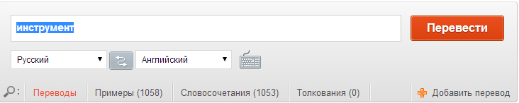
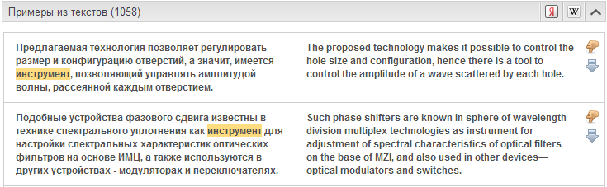
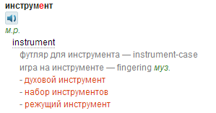
Компьютерная лингвистика 1. Ресурсы Компьютерные словари
http://www.lingvo-online.ru/ru/Translate/en-ru

Slide 11

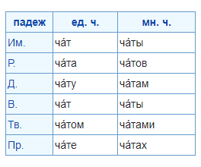
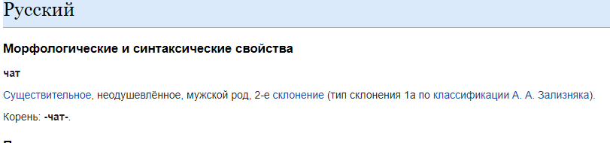
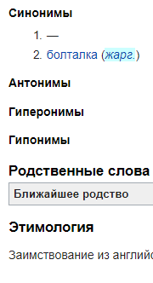
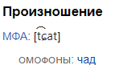
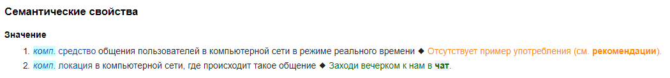
Компьютерная лингвистика 1. Ресурсы Компьютерные словари
Wiktionary

Slide 12
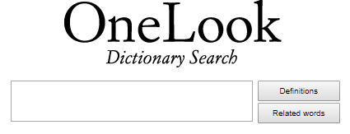
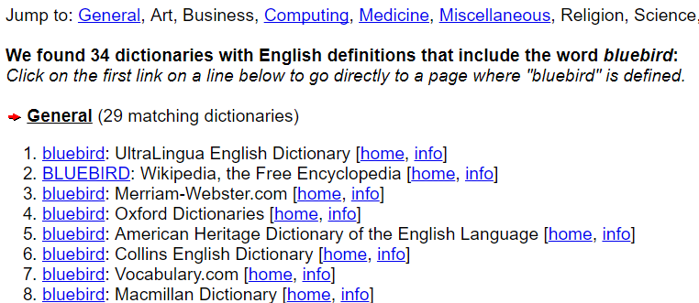
Компьютерная лингвистика 1. Ресурсы Словарные агрегаторы
https://onelook.com/

Slide 13
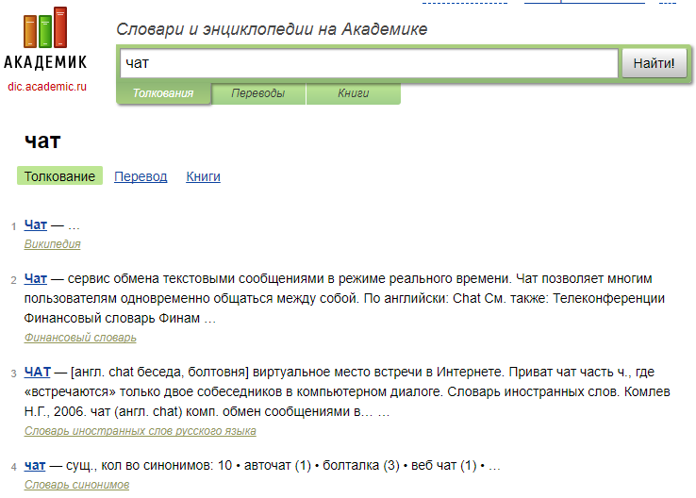
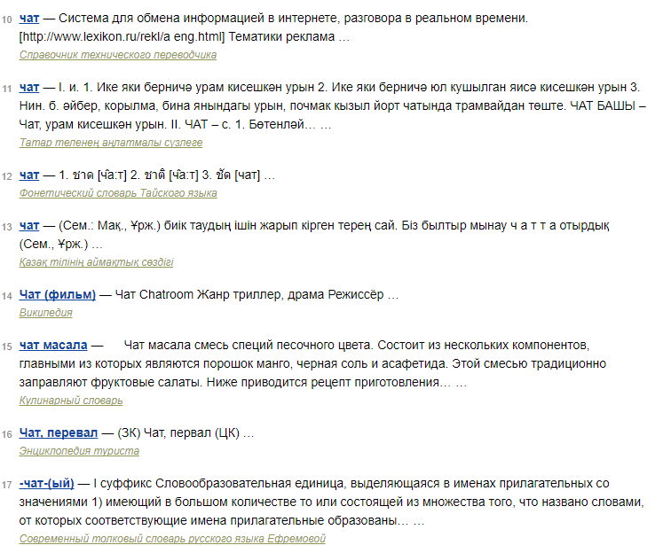
Компьютерная лингвистика 1. Ресурсы Словарные агрегаторы
http://dic.academic.ru

Slide 14
Лексикографические ресурсы
Возможности компьютерной лексикографии (В.Селегей «Электронные словари и компьютерная лексикография» http://www.lingvoda.ru/transforum/articles/selegey_a1.asp)
Существенно более изощренные возможности показа содержания словарной статьи, включая возможность частичного показа по разным критериям
( различные "проекции" словаря), разнообразные графические средства, которые не используются в обычных словарях.
Использование для доступа к содержанию различных лингвистических технологий, таких как морфологический и синтаксический анализ, полнотекстовый поиск, распознавание и синтез звука и т.п.
С точки зрения пользователя смысл реализации в электронном словаре всех этих технологий состоит в том, что становится возможным быстро получить информацию, которая содержится где-то в недрах словаря и непосредственно отвечает тому запросу, который сформулирован пользователем в удобной для него форме.

Slide 15
Лексикографические ресурсы Компьютерные словари
Что важно для разработчиков?
структурирование словарной информации, зонирование
гибкие возможности поиска, поиск по разным зонам словаря
мультимедийность
мобильность контента (быстро вносить изменения)
агрегация
мультиязычность
связь с другими существующими ресурсами
история редактирования
….

Slide 16
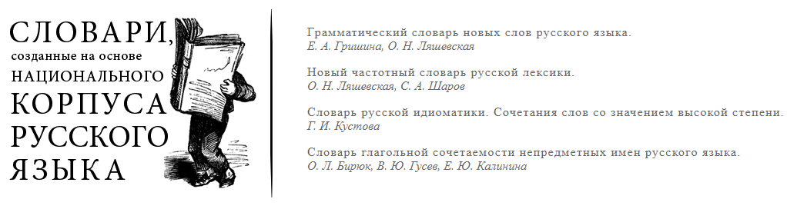
Лексикографические ресурсы Компьютерные ресурсы
частотные списки и словари
http://dict.ruslang.ru/

Slide 17
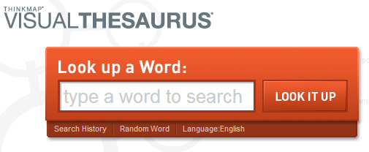
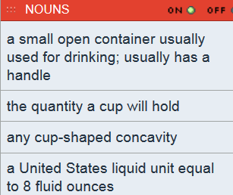
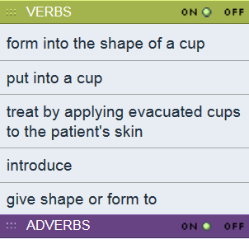
Компьютерная лингвистика 1. Ресурсы Тезаурусы
cup
http://www.visualthesaurus.com/app/view

Slide 18
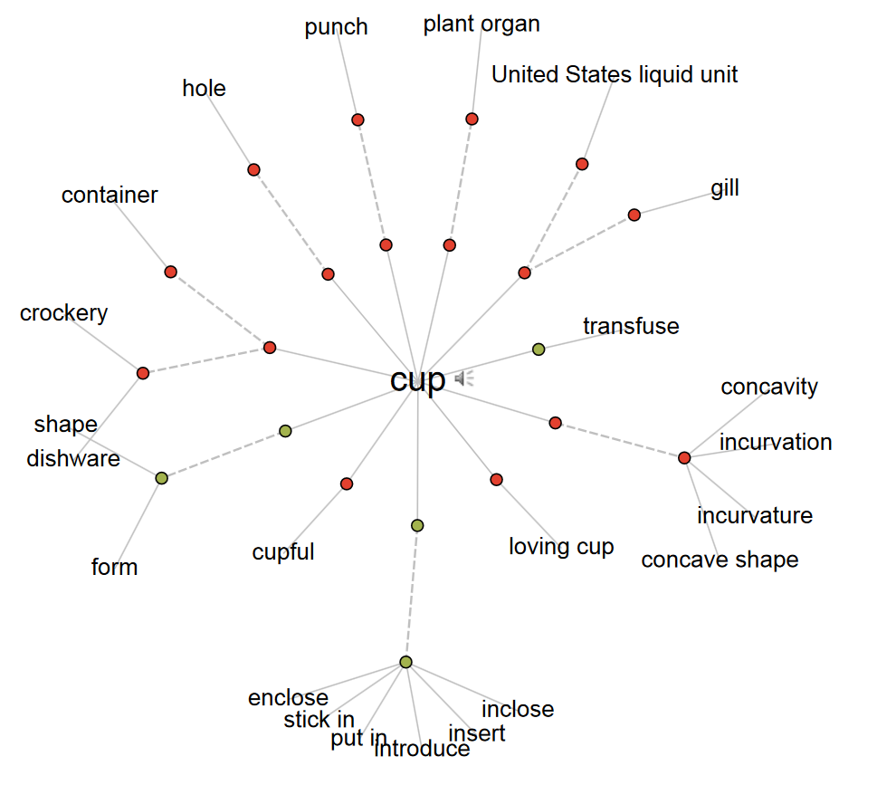
Компьютерная лингвистика 1. Ресурсы Тезаурусы
http://www.visualthesaurus.com/app/view

Slide 19
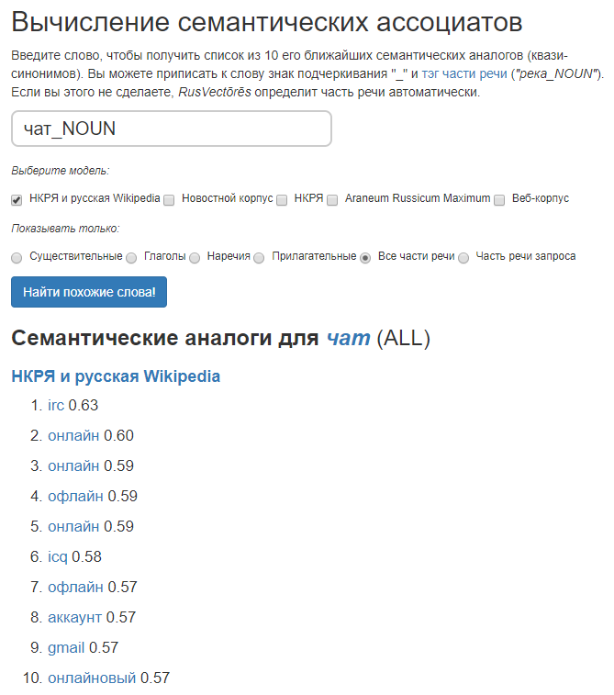
Компьютерная лингвистика 1. Ресурсы Тезаурусы
http://rusvectores.org/ru/similar/#

Slide 20
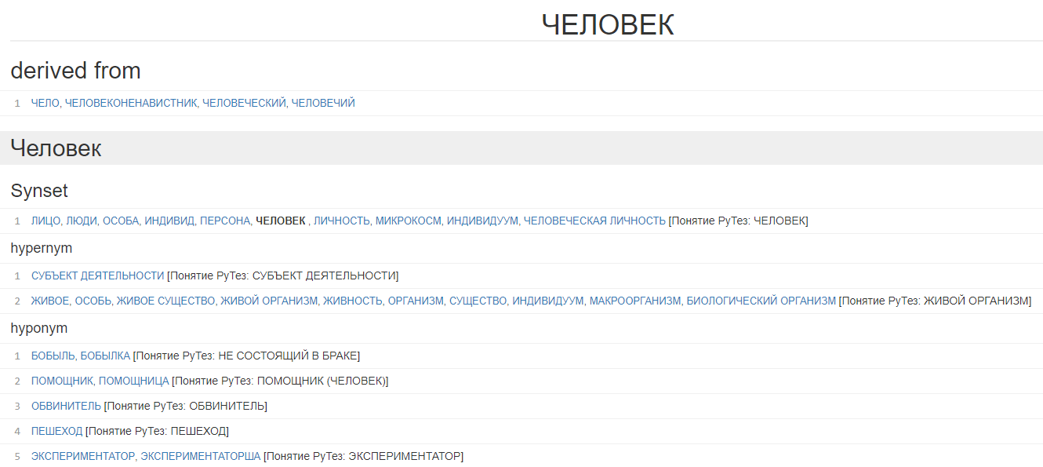
Лексикографические ресурсы Компьютерные ресурсы
тезаурусы
http://ruwordnet.ru/en/
Тезаурус РуТез

Slide 21

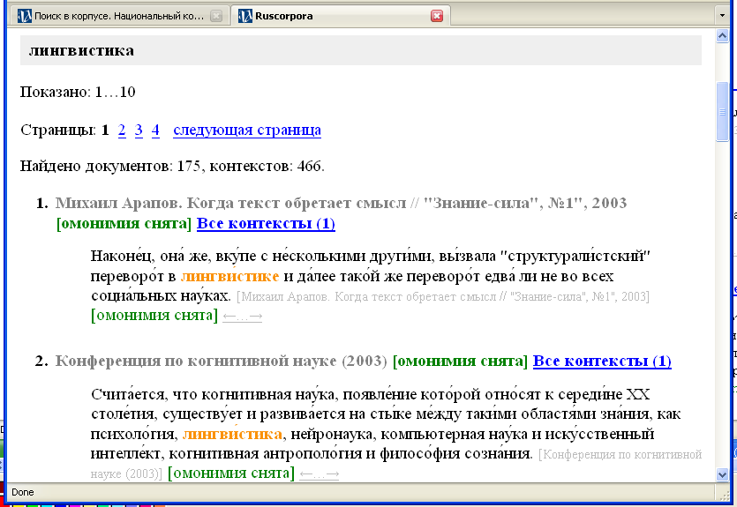
Компьютерная лингвистика 1. Ресурсы Корпуса
http://ruscorpora.ru/

Slide 22
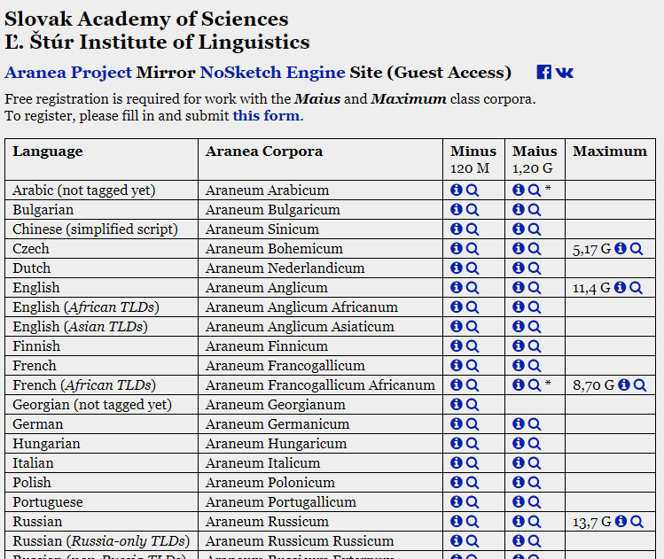
Компьютерная лингвистика 1. Ресурсы Корпуса
http://aranea.juls.savba.sk/guest/index.html

Slide 23
Компьютерная лингвистика 1. Ресурсы Корпуса
http://aranea.juls.savba.sk/guest/index.html

Slide 24
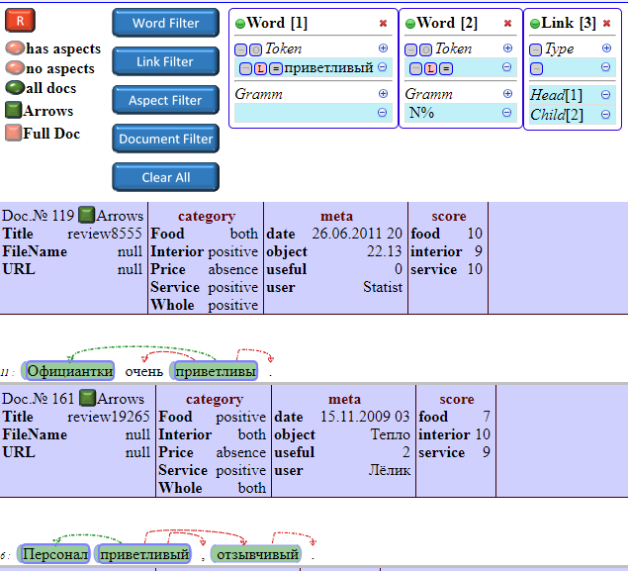
Компьютерная лингвистика 1. Ресурсы Специализированные корпуса
http://senty.maimbava.net/res01/senty.php

Slide 25
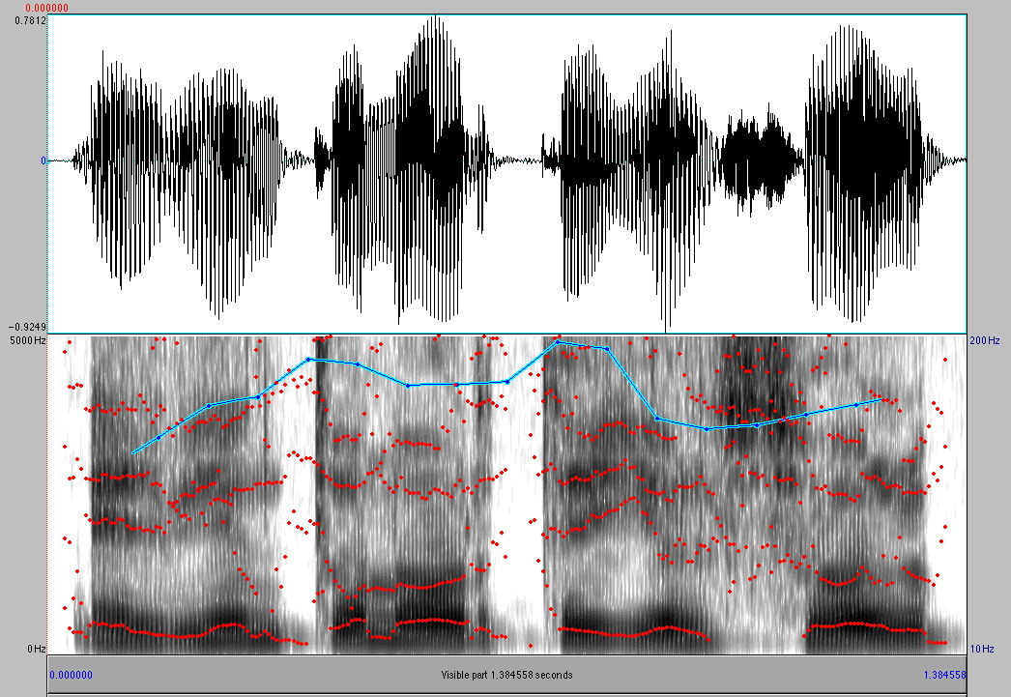
Компьютерная лингвистика 1. Ресурсы Мультимедийные корпуса
1.
pš’ə g_{W}ere səmeGe həLe HWE-Re
князь некий больной тяжёлый случаться-pst
‘Один князь тяжело заболел.’
{aze-xe-r qE-r-a-S’e.Ma-Re-x,
врач-pl-abs dir-3sg(io)-3pl-привозить-pst-pl
aw z-jə {ezeRWE qE-f-a-RWetE-n a-LeBE-r-ep
но один-coh лекарство dir-ben-3pl-найти-pot 3pl-мочь-dyn-neg
‘Врачей к нему привозили, но они не смогли найти никакого лекарства.’

Slide 26
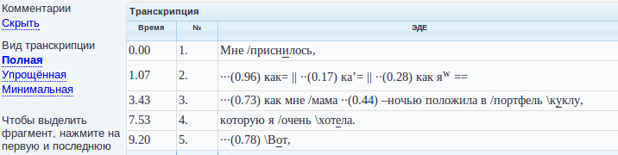
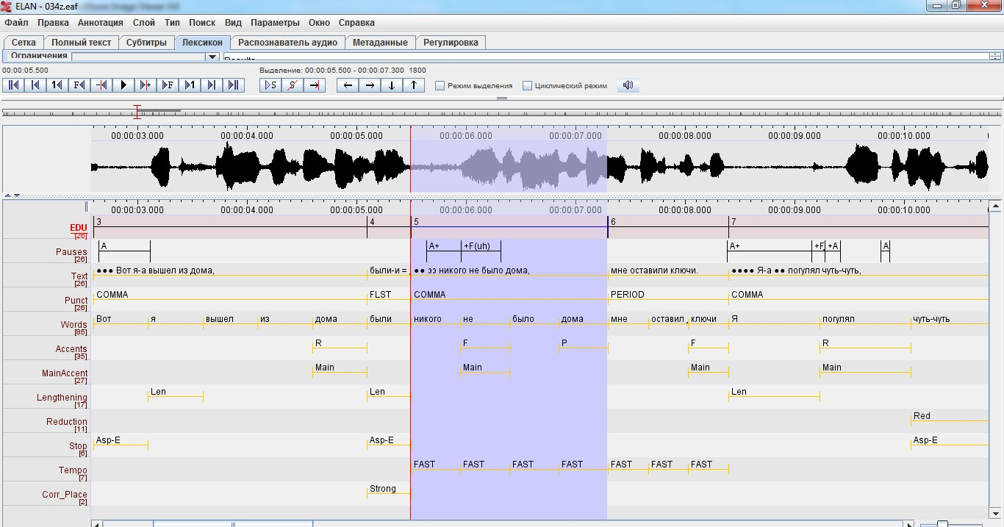
Компьютерная лингвистика 1. Ресурсы Мультимедийные корпуса
http://spokencorpora.ru/showelan.py

Slide 27
Компьютерная лингвистика 1. Ресурсы Корпуса
что и зачем нужно искать пользователю в корпусе
быстрая обработка больших объемов текстов
визуализация информации
разметка
поиск по разным «причудливым» параметрам

Slide 28
Компьютерная лингвистика 1. Инструменты
специальные программы обработки звука и видеоряда (анализ текста как мультимодального явления):
программы разметки речевых корпусов
программы анализа звуков речи
SpeechAnalizer, Praat, Elan
Специальные программы для работы с графикой (шрифты, дополнительные символы, распознавание символов и т.п.

Slide 29
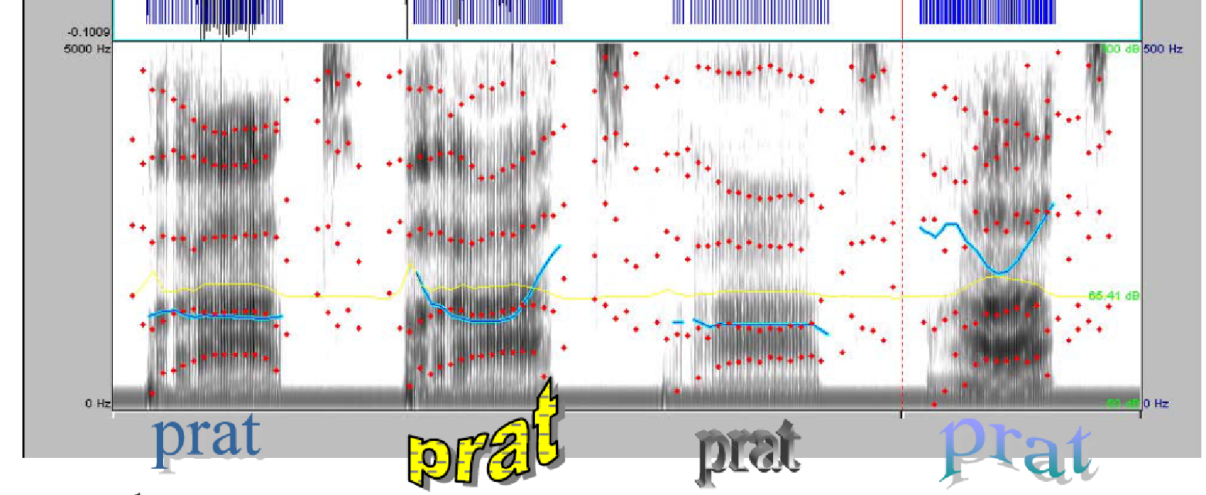
Компьютерная лингвистика 1
Инструменты
PRAAT
(http://web.stanford.edu/dept/linguistics/corpora/material/PRAAT_workshop_manual_v421.pdf)

Slide 30
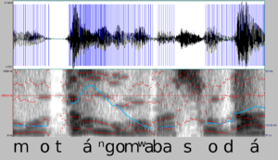
Компьютерная лингвистика 1
Инструменты
PRAAT
http://fieldworks.sil.org/

Slide 31
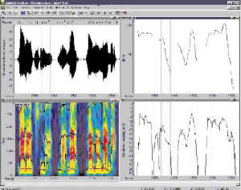
Компьютерная лингвистика 1
Инструменты
PRAAT

Slide 32
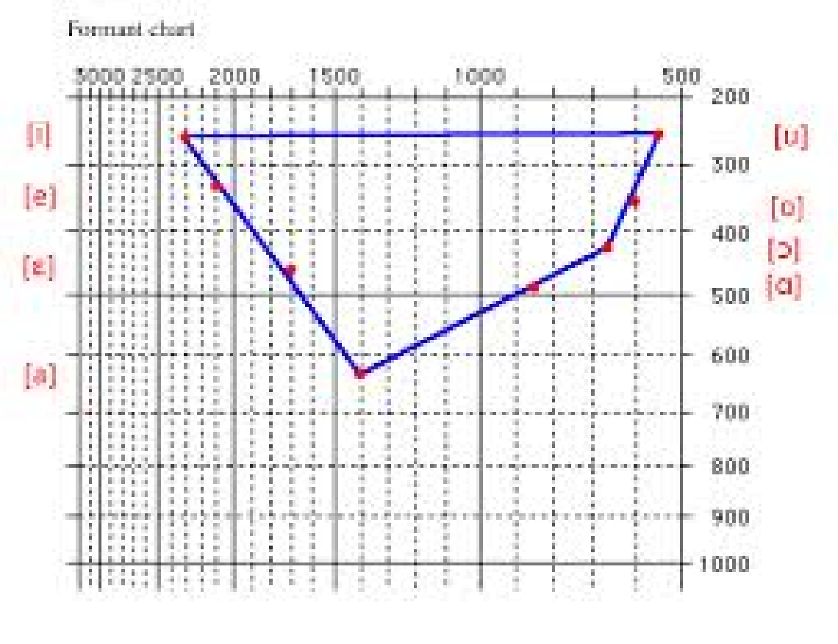
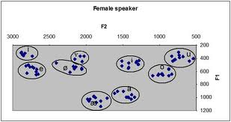
Компьютерная лингвистика 1
Инструменты
PRAAT

Slide 33
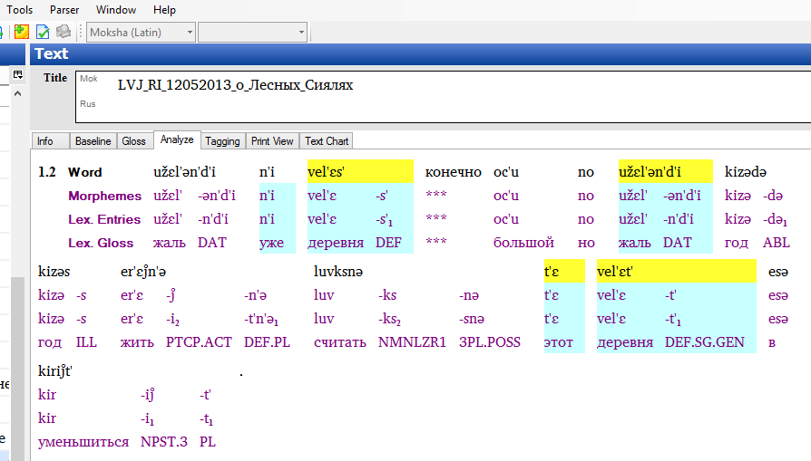
Компьютерная лингвистика 1
Инструменты
http://fieldworks.sil.org/

Slide 34
Компьютерная лингвистика 1 Ресурсы и инструменты
Документация языка:
Текст:
невозможно восстановить грамматическую информацию о языке, если есть только текст и его перевод
Словарь:
подстрочные переводы одного и того же слова в тексте должны совпадать
для каждого слова необходима информация о разных основах
один и тот же грамматический показатель должен кодироваться одинаково
Грамматика:
хотелось бы, чтобы можно было использовать информацию о регулярных правилах образования словоформ
Социолингвистическая информация
Поиск:
хотелось бы, чтобы можно было искать все слова в одной и той же грамматической форме, все примеры одного слова и т.п.

Slide 35
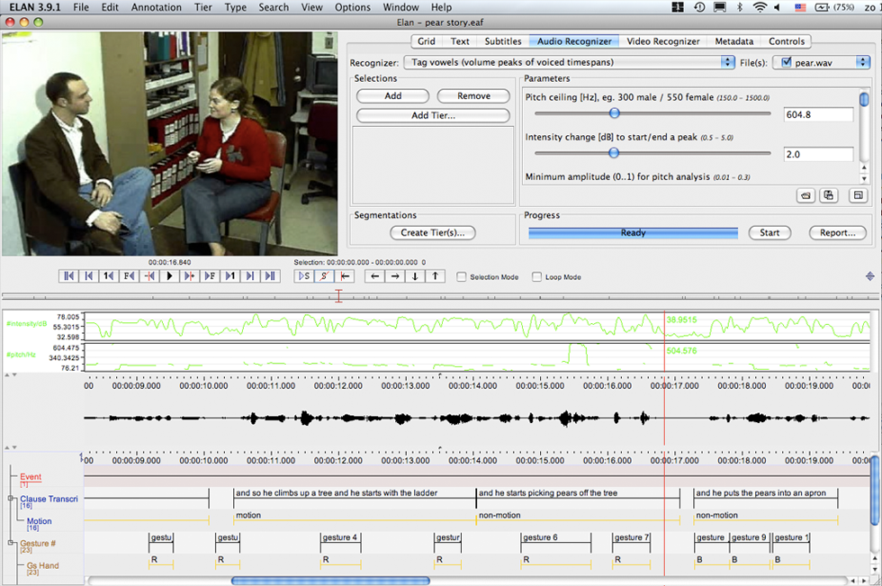
Компьютерная лингвистика 1
Инструменты
ELAN

Slide 36
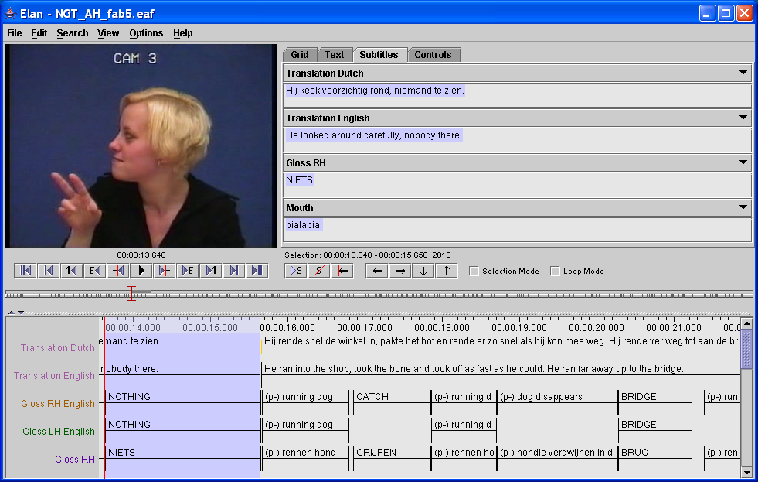
Компьютерная лингвистика 1
Инструменты
ELAN
синхронизация аннотации со звуком и видеорядом
Возможность совмещения транскрипции с визуализацией параметров различных звукового ряда (спектрограммой…)
многоуровневая аннотация
возможность добавлять уровни аннотации пользователем
возможность выгрузки в формате, доступном для автоматической обработки разных уровней
возможности поиска

Slide 37
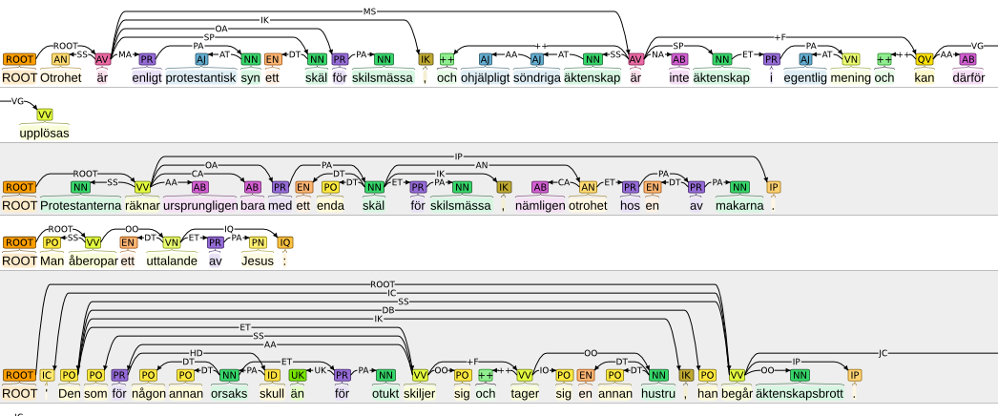
Компьютерная лингвистика 1 Инструменты для разметки корпусов
Разметка корпуса
http://brat.nlplab.org/examples.html

Slide 38
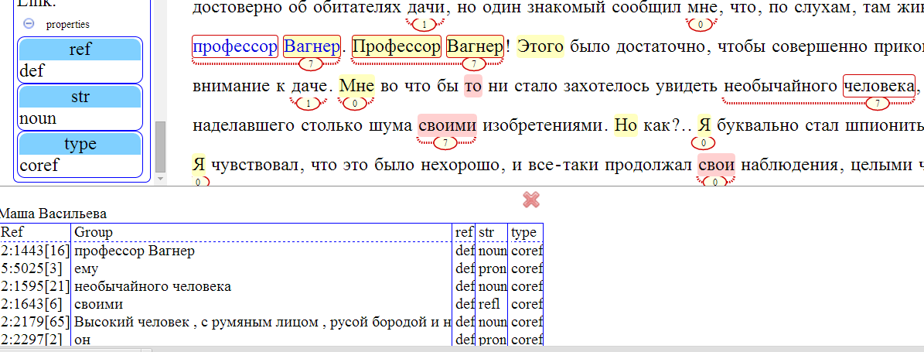
Компьютерная лингвистика 1 Инструменты. Разметка корпусов
NP Attributes
Group head(s)
Group
Annotator
Chain number
Chain
NP address in the text
NP
attributes

Slide 39
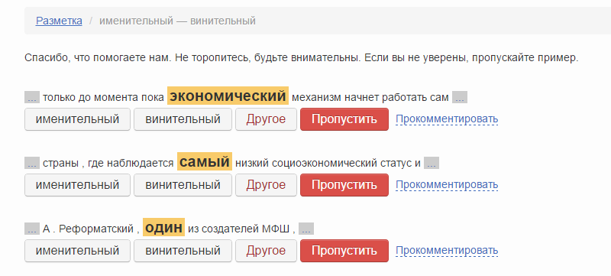
Компьютерная лингвстика 1. Краудсорсинг

Slide 40
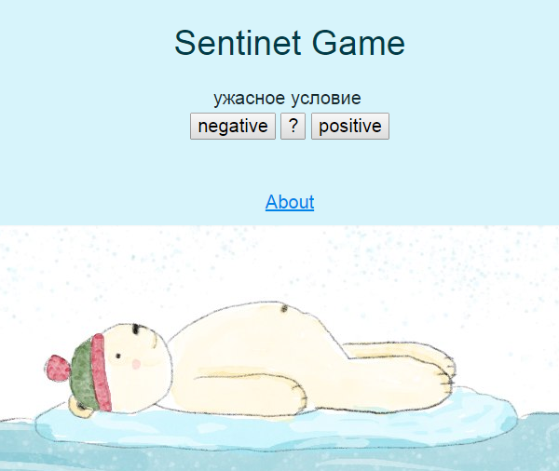
Компьютерная лингвистика 1. Геймификация
http://web-corpora.net/wsgi/senti_game.wsgi/

Slide 41
Компьютерная лингвистика 1
Сырые тексты -> корпуса
Языковые знания -> специализированные базы данных
Знания на уровне лексики -> словари и специализированные лексикографические ресурсы

Slide 42
Лингвистические ресурсы и инструменты
Корпуса
Специализированные базы данных
Лексикографические ресурсы
Типологические ресурсы
Ресурсу по обучению языку
Специализированные программы
обработка текста
обработка звучащей речи
разметка корпусов
визуализация лингвистических данных

Slide 43
Компьютерная лингвистика 1
Язык: сложная иерархическая система + big data
-> инструменты поддержки работы с многоуровневыми иерархическими данными, имеющими специфическое статистическое распределение:
визуализация данных
корпусные менеджеры, обеспечивающие работу с многоуровневыми данными / большими данными
краудсорсинг
геймификация

Slide 44
Компьютерная лингвистика
Компьютерная лингвистика
Лингвистические задачи в приложениях. Примеры
3 основных направления компьютерной лингвистики
Компьютерная лингвистика 1: электронные ресурсы и инструменты работы с языковыми данными
Компьютерная лингвистика 2: моделирования языка
Компьютерная лингвистика 3: инженерная лингвистика (обработка языка в различных приложениях)
Задача компьютерной лингвистики 3. Автоматический анализ текста в приложениях
информационный поиск vs. извлечение информации из текста
анализ данных vs. извлечение знаний из текста
Этапы лингвистической обработки
Свойства языка: сложности при моделировании языковых явлений
Примеры лингвистических платформ

Slide 45
Компьютерная лингвистика 2 Формальные модели
Конечные автоматы и преобразователи (FSA, FST)
Derivational morphology: adjective fragment
adj-root₁
un-
-er, -ly, -est
q1
q2
q0
adj-root₁
q5
q3
q4
ε
-er, -est
adj-root₂
Adj-root₁: clear, happy, real
Adj-root₂: big, red
Notes:
What will happen if we use only the FSA defined by the purple nodes?
Will allow unbig, unred,…
Solution: define classes of adjective stems
NFSA: easier and more intuitive to define

Slide 46
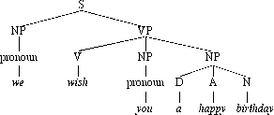
Компьютерная лингвистика 2 Формальные модели
Контекстно-свободные грамматики

Slide 47
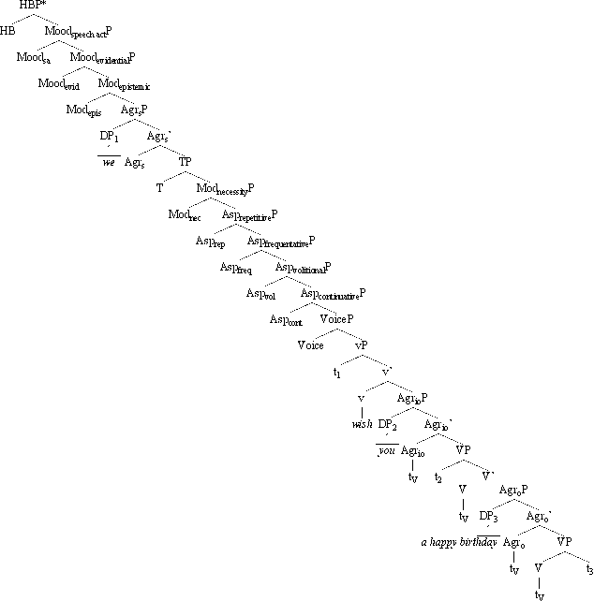
Компьютерная лингвистика 2 Формальные модели
We wish you a happy birthday

Slide 48
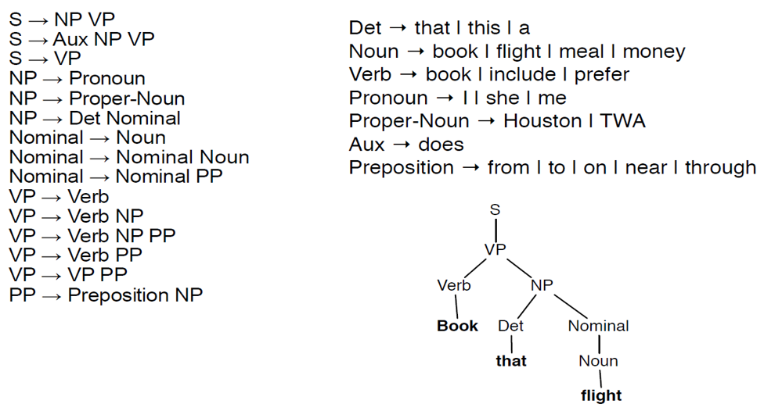
Компьютерная лингвистика 2 Формальные модели
Контекстно-свободные грамматики

Slide 49
Компьютерная лингвистика
Компьютерная лингвистика
Лингвистические задачи в приложениях. Примеры
3 основных направления компьютерной лингвистики
Компьютерная лингвистика 1: электронные ресурсы и инструменты работы с языковыми данными
Компьютерная лингвистика 2: моделирования языка
Компьютерная лингвистика 3: инженерная лингвистика (обработка языка в различных приложениях)
Задачи компьютерной лингвистики 3. Автоматический анализ текста в приложениях
информационный поиск vs. извлечение информации из текста
анализ данных vs. извлечение знаний из текста
Этапы лингвистической обработки
Свойства языка: сложности при моделировании языковых явлений
Примеры лингвистических платформ

Slide 50
Компьютерная лингвистика
Немного истории
Два направления как движущие силы развития автоматической обработки текста
(+ популяризации, а также важные точки в развитии Искусственного интеллекта как дисциплины)
машинный перевод
диалоговые системы

Slide 51
Компьютерная лингвистика
Тест Тьюринга
1964-1966 – ELIZA, первые чатботы
1970е – онтологии; Conceptual Dependency Theory (R. Schank)
Развитие экспертных систем, систем, основанных на онтологическом моделировании ограниченной предметной области
конец 1980х-1990е – внедрение статистических методов (распознавание речи, POS-tagging)

Slide 52
Компьютерная лингвистика
Машинный перевод
Джорджтаунский эксперимент: 7 января 1954 года в штаб-квартире IBM в Нью-Йорке (60 предложений с русского на английский)
Машинный перевод на основе правил:
системы дословного перевода (Direct Machine Translation)
трансферные системы (Transfer-based Machine Translation: перевод целых фраз, учет идиом и т.п.)
интрелингвистические системы (перевод в некоторое концептуальное, независимое от конкретного языка представление), например, модель СМЫСЛ-ТЕКСТ – система ЭТАП
статистический машинный перевод (Statistical machine translation): параллельные корпуса + выравнивание «фраз»
нейронный машинный перевод (энкодер-декодер)

Slide 53
Компьютерная лингвистика
Вопросно-ответные системы, виртуальные помощники, диалоговые системы
“Элиза” – первая диалоговая система – виртуальный собеседник (1966) – «симуляция» диалога
чат-боты
виртуальные помощники

Slide 54
Компьютерная лингвистика
Вопросно-ответные системы, виртуальные помощники, диалоговые системы
“Элиза” – первая диалоговая система – виртуальный собеседник (1966) – «симуляция» диалога
чат-боты
виртуальные помощники

Slide 55
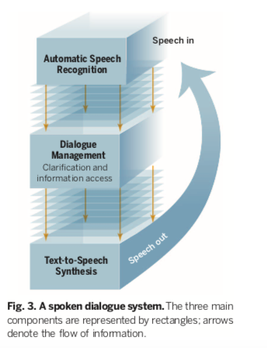

Диалоговые агенты
Hirschberg Manning 2015

Slide 56
Компьютерная лингвистика 3
Автоматический анализ текста
text mining
информационный поиск
извлечение знаний
общение с пользователем на естественном языке
собственно лингвистическая обработка текста + решение задач извлечения информации из текста

Slide 57
Задачи работы с контентом
поиск нужной пользователю информации
информационный поиск
агрегация информации (сбор информации на одну тему)
«оптимизированный» информационный поиск / систематизация текстовых коллекций
анализ информации: автоматическое извлечение выводов и новых знаний на основе агрегированной информации
data mining, text mining

Slide 58
Компьютерная лингвистика 3 “мешок” задач
Занимается практическими задачами:
Проверка правописания, грамматики и стиля.
Распознавание текстов (печатный, рукописный).
Распознавание (диктовка, слитная) и синтез речи.
Машинный перевод текста и речи (классика NLP).
Поиск нужного документа по запросу (в т.ч. в Интернете).
Реферирование (смысловое сжатие).
Классификация (кластеризация) текстов по содержанию, установление сходства текстов (плагиат и т.п.).
Автофильтрация (определение нежелательных документов: спам и т.п.)
Вопросно-ответные системы и системы логического вывода.
Системы извлечения знаний (Text Mining, Information Retrieval), мнений (Opinion Mining,Sentiment Analysis)
--
Симплификация текста
DH (Digiutal Humanities)
Автоматические помощники
Notes:
Семантический анализ текста. Семантический WEB.
Как решены: хорошо, приемлемо, кое-как, никак (нужное подчеркнуть)

Slide 59
Компьютерная лингвистика 3 Основные задачи анализа контента
Обработка коллекций текстов:
Группировка текстов / разделение текстов / похожие тексты
Задачи анализа контента:
Найти тексты, похожие по смыслу, стилю, тематике
Анализ текста:
Извлечение/выделение фрагментов текста; извлечение онтологических элементов (элементов знаний); преобразование неструктурированных данных в структурированные
Задача анализа контента:
Извлечение информации определенного типа из текста

Slide 60
Компьютерная лингвистика 3 Основные задачи анализа контента
Обработка коллекций текстов:
Группировка текстов / разделение текстов
Задачи анализа контента:
Найти тексты, похожие по смыслу, стилю, тематике
Задачи обработки текстов:
Найти тексты, похожие на некоторый текст (например, запрос пользователя) – информационный поиск;
Собрать похожие тексты в одну группу - новостная агрегация, удаление дублей – кластеризация текстов
«рассортировать» тексты по группам – рубрикация текстов, классификация по стилям, распознавание спама

Slide 61
Компьютерная лингвистика 3 Основные задачи анализа контента
Анализ текста:
Извлечение/выделение фрагментов текста; извлечение онтологических элементов (элементов знаний); преобразование неструктурированных данных в структурированные
Задача анализа контента:
Извлечение событий, их участников, места, времени, последовательности событий, отношений
Извлечение оценки событий, объектов, мнений
Семантическое аннотирование
Извлечение онтологических знаний
(Named Entities Recognition (Instances Extraction), Fact Extraction, Relation Extraction, Semantic Annotation, Ontological Information Extraction)

Slide 62
Введение в компьютерную лингвистику
Резюме
Три направления:
Ресурсы и инструменты для изучения языка
корпуса, лексикографические ресурсы (словари, тезаурусы), специальные программы для работы с корпусами, обработки звука
Формальные модели
Двухуровневая морфология (конечные преобразователи); формальный синтаксис (грамматики и т.п.)
Автоматическая обработка текста
обработка коллекций текстов: информационный поиск, рубрикация, новостная и др. агрегация;
извлечение информации: извлечение именованных сущностей, извлечение фактов, извлечение мнений;
др.

Slide 63
Введение в компьютерную лингвистику Немного терминологии
Корпуса | Corpora
Аннотирование корпуса | Corpus annotation (tagging)
Автоматическая обработка ЕЯ (текста) / АОТ | Natural language processing (NLP)
Информационный поиск | Information retrieval (IR)
Извлечение информации из текста | Information extraction (IE)
Извлечение именованных сущностей | Named entities extraction (NER)
Извлечение фактов | Fact extraction
Тематическая группировка текстов (анализ новостного потока) | Topic detection and tracking (TDT)
Автоматическая рубрикация текстов | Text classification

